Slide 1
Scarto d’archivio: valutazione, selezione, scarto: dai massimari ai piani di conservazione
Giampiero Romanzi
Soprintendenza Archivistica
e Bibliografica dell’Emilia-Romagna

Slide 2
Regio Decreto 25 gennaio 1900, n. 35
Art. 81
Dopo un decennio gli atti dell’archivio di deposito che più non occorrono ai bisogni ordinari dell’amministrazione passano all’archivio del Regno e sono eliminati.
Art. 82
Quali siano gli atti da depositare o da eliminare sarà dichiarato, per iscritto, da una commissione nominata con decreto ministeriale e composta di due ufficiali superiori del Ministero al quale gli atti appartengono e del direttore dell’archivio del Regno. La commissione indicherà anche se le carte da eliminare debbano essere macerate, bruciate o cedute in libero uso.
Nei casi dubbi deciderà il Consiglio per gli archivi.

Slide 3
DPR 30 settembre 1963, n. 1409
Art. 35. Scarto di documenti degli enti pubblici.
Gli enti pubblici stabiliscono con provvedimento motivato dei rispettivi organi deliberanti quali documenti dei propri archivi siano da scartare. Il provvedimento è sottoposto all'approvazione dell'autorità che esercita la vigilanza sull'ente, previo nulla osta del competente sovrintendente archivistico.

Slide 4
La sequenza logica più diffusa in ambito analogico
Cosa posso scartare
Dopo quale tempo di tenuta posso scartare
Risultato: massimario di scarto

Slide 5
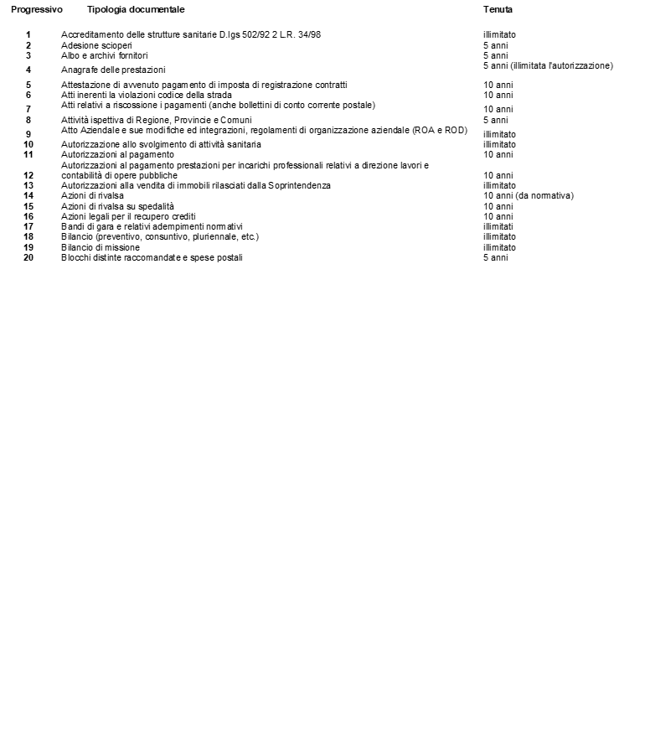
La struttura semplificata di un massimario

Slide 6
DPR 28 dicembre 2000, n. 445
Art. 68 (R) Disposizioni per la conservazione degli archivi, comma 1
Il servizio per la gestione dei flussi documentali e degli archivi elabora ed aggiorna il piano di conservazione degli archivi, integrato con il sistema di classificazione, per la definizione dei criteri:
di organizzazione dell’archivio,
di selezione periodica e
di conservazione permanente dei documenti,
nel rispetto delle vigenti disposizioni contenute in materia di tutela dei beni culturali e successive modificazioni ed integrazioni.

Slide 7
D. Lgs. n.42/2004, Codice dei Beni Culturali
Art. 21. Interventi soggetti ad autorizzazione
1. Sono subordinati ad autorizzazione del Ministero:
…
d) lo scarto dei documenti degli archivi pubblici e degli archivi privati per i quali sia intervenuta la dichiarazione ai sensi dell’articolo 13, nonché lo scarto di materiale bibliografico delle biblioteche pubbliche…

Slide 8
I procedimenti
Uffici dello Stato
Commissioni di Sorveglianza (DPR 8 gennaio 2001, n. 37)
La Direzione Generale Archivi approva entro 120 giorni dal ricevimento della proposta
Enti pubblici non statali o privati dichiarati di interesse storico
Soprintendenze archivistiche e bibliografiche regionali (D.Lgs. 22 dicembre 2004, n. 42)
Autorizzazione entro 60 giorni con possibilità di prescrizioni e/o esclusioni
https://sab-ero.cultura.gov.it/i-procedimenti/scarto-archivistico

Slide 9
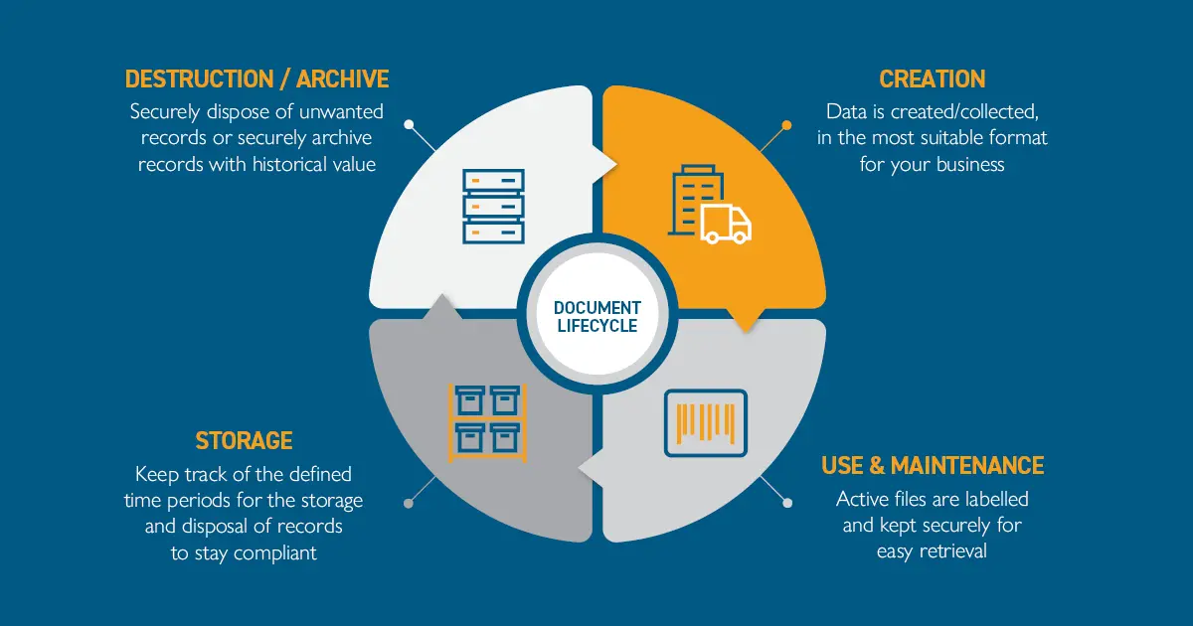
Il ciclo di vita documentale

Slide 10
La sequenza concettuale
Valutazione
è l’attività di analisi delle tipologie documentarie per deciderne i termini di conservazione. Identifica i documenti vitali (statuti, delibere, contratti, progetti, ricerca, statistica, programmazione, patrimonio immobiliare, bilanci, ecc.)
Selezione
Scarto
Procedimento amministrativo autorizzativo (Codice beni culturali art. 21)
Operazioni di smaltimento
è la decisione circa la durata e la destinazione finale dei documenti in base alla loro funzionalità archivistica: distruzione/conservazione

Slide 11
Il punto debole: la valutazione (appraisal)
ISO 15489-1:2016 Records management – Concepts and principles ‘Appraisal is the process of evaluating business activities to determine which records need to be created and captured and how long the records need to be kept’.
ISO TR 21946:2018 Appraisal for managing records: ‘Appraisal for managing records is the recurrent process of evaluating business activities to determine which records need to be created and captured as well as how and how long the records need to be kept.‘

Slide 12
Appraisal process
Information gathering & analysis
Assessment/implementation
Monitoring
Review
https://www.en.cgs.aau.dk/digitalAssets/498/498484_wout-van-der-reijden.pdf

Slide 13
La valutazione per la prevenzione e il recupero
Il rispetto delle procedure previste dalla normativa in ordine allo scarto periodico […] rende molto più facili ed economiche tutte le operazioni di prevenzione dei danni e di recupero in caso di disastro.
L’adozione di procedure regolamentate di scarto della documentazione priva di interesse amministrativo e storico […] in caso di disastro permette di ridurre i costi di recupero, che sarà riservato esclusivamente alla documentazione effettivamente importante per la vita dell’ente produttore e del territorio.
Da Linee Guida per la prevenzione dei rischi e la reazione alle emergenze negli archivi, Direzione Generale per gli Archivi, 2014

Slide 14
Linee Guida AGID 2021
3.5 Manuale di gestione documentale
Nel Manuale sono riportati:
…
4) relativamente alle operazioni di classificazione e selezione:
  a) Il piano di classificazione adottato dall’Amministrazione […] integrato con le informazioni relative ai tempi, ai criteri e alle regole di selezione e conservazione con riferimento alle procedure di scarto

Slide 15
Linee Guida AGID 2021
3.8 Trasferimento al sistema di conservazione
I termini entro cui i documenti informatici e le aggregazioni documentali informatiche devono essere trasferiti in conservazione sono stabiliti in conformità alla normativa vigente e al piano di conservazione.
…
I documenti informatici e le aggregazioni documentali informatiche possono essere oggetto di selezione e scarto nel sistema di gestione informatica dei documenti nel rispetto della normativa sui beni culturali.

Slide 16
Linee Guida AGID 2021
4.6 Manuale di conservazione
Il Manuale di conservazione deve riportare:
…
j) i tempi entro i quali le diverse tipologie di oggetti digitali devono essere trasferite in conservazione ed eventualmente scartate, qualora, nel caso delle PA, non siano già indicati nel piano di conservazione allegato al Manuale di gestione documentale
[…]

Slide 17
Dai massimari ai piani di conservazione
Titolo, classe, sottoclasse* | Denominazione titolo* | Denominazione classe* | Denominazione (eventuale) sottoclasse* | Indicazioni per la creazione delle aggregazioni documentali | Applicativi utilizzati per la formazione delle tipologie documentarie coinvolte nell'aggregazione documentale | Note | Aggregazione documentale gestita mediante sistema federato (Sì/No; se Sì, indicare il sistema) | Tempo di permanenza delle aggregazioni documentali nel sistema di gestione documentale | Tipologie di unità documentarie versate al sistema di conservazione | Periodicità di versamento al sistema di conservazione | Tempo di conservazione dell'aggregazione documentale | Aggregazione documentale consultabile a seguito di pubblicazione (Sì/No)
I | Amministrazione generale |  |  |  |  | Questo titolo è stato pensato per i documenti prodotti dal Comune nell’esercizio di funzioni di carattere generale e trasversale, che interessano tutti gli uffici in quanto costituiscono strumento per l’attività amministrativa dell’intero apparato comunale
I/1 |  | Legislazione e circolari esplicative |  | Pareri chiesti dal Comune su leggi specifiche: fasc. annuale per attività, eventualmente articolato in sottofascicoli (uno per ciascun parere)
 |  |  |  | Circolari pervenute al Comune: repertorio annuale
 |  |  |  | Circolari emanate dal Comune: repertorio annuale

Slide 18
GRAZIE!

